Slide 1
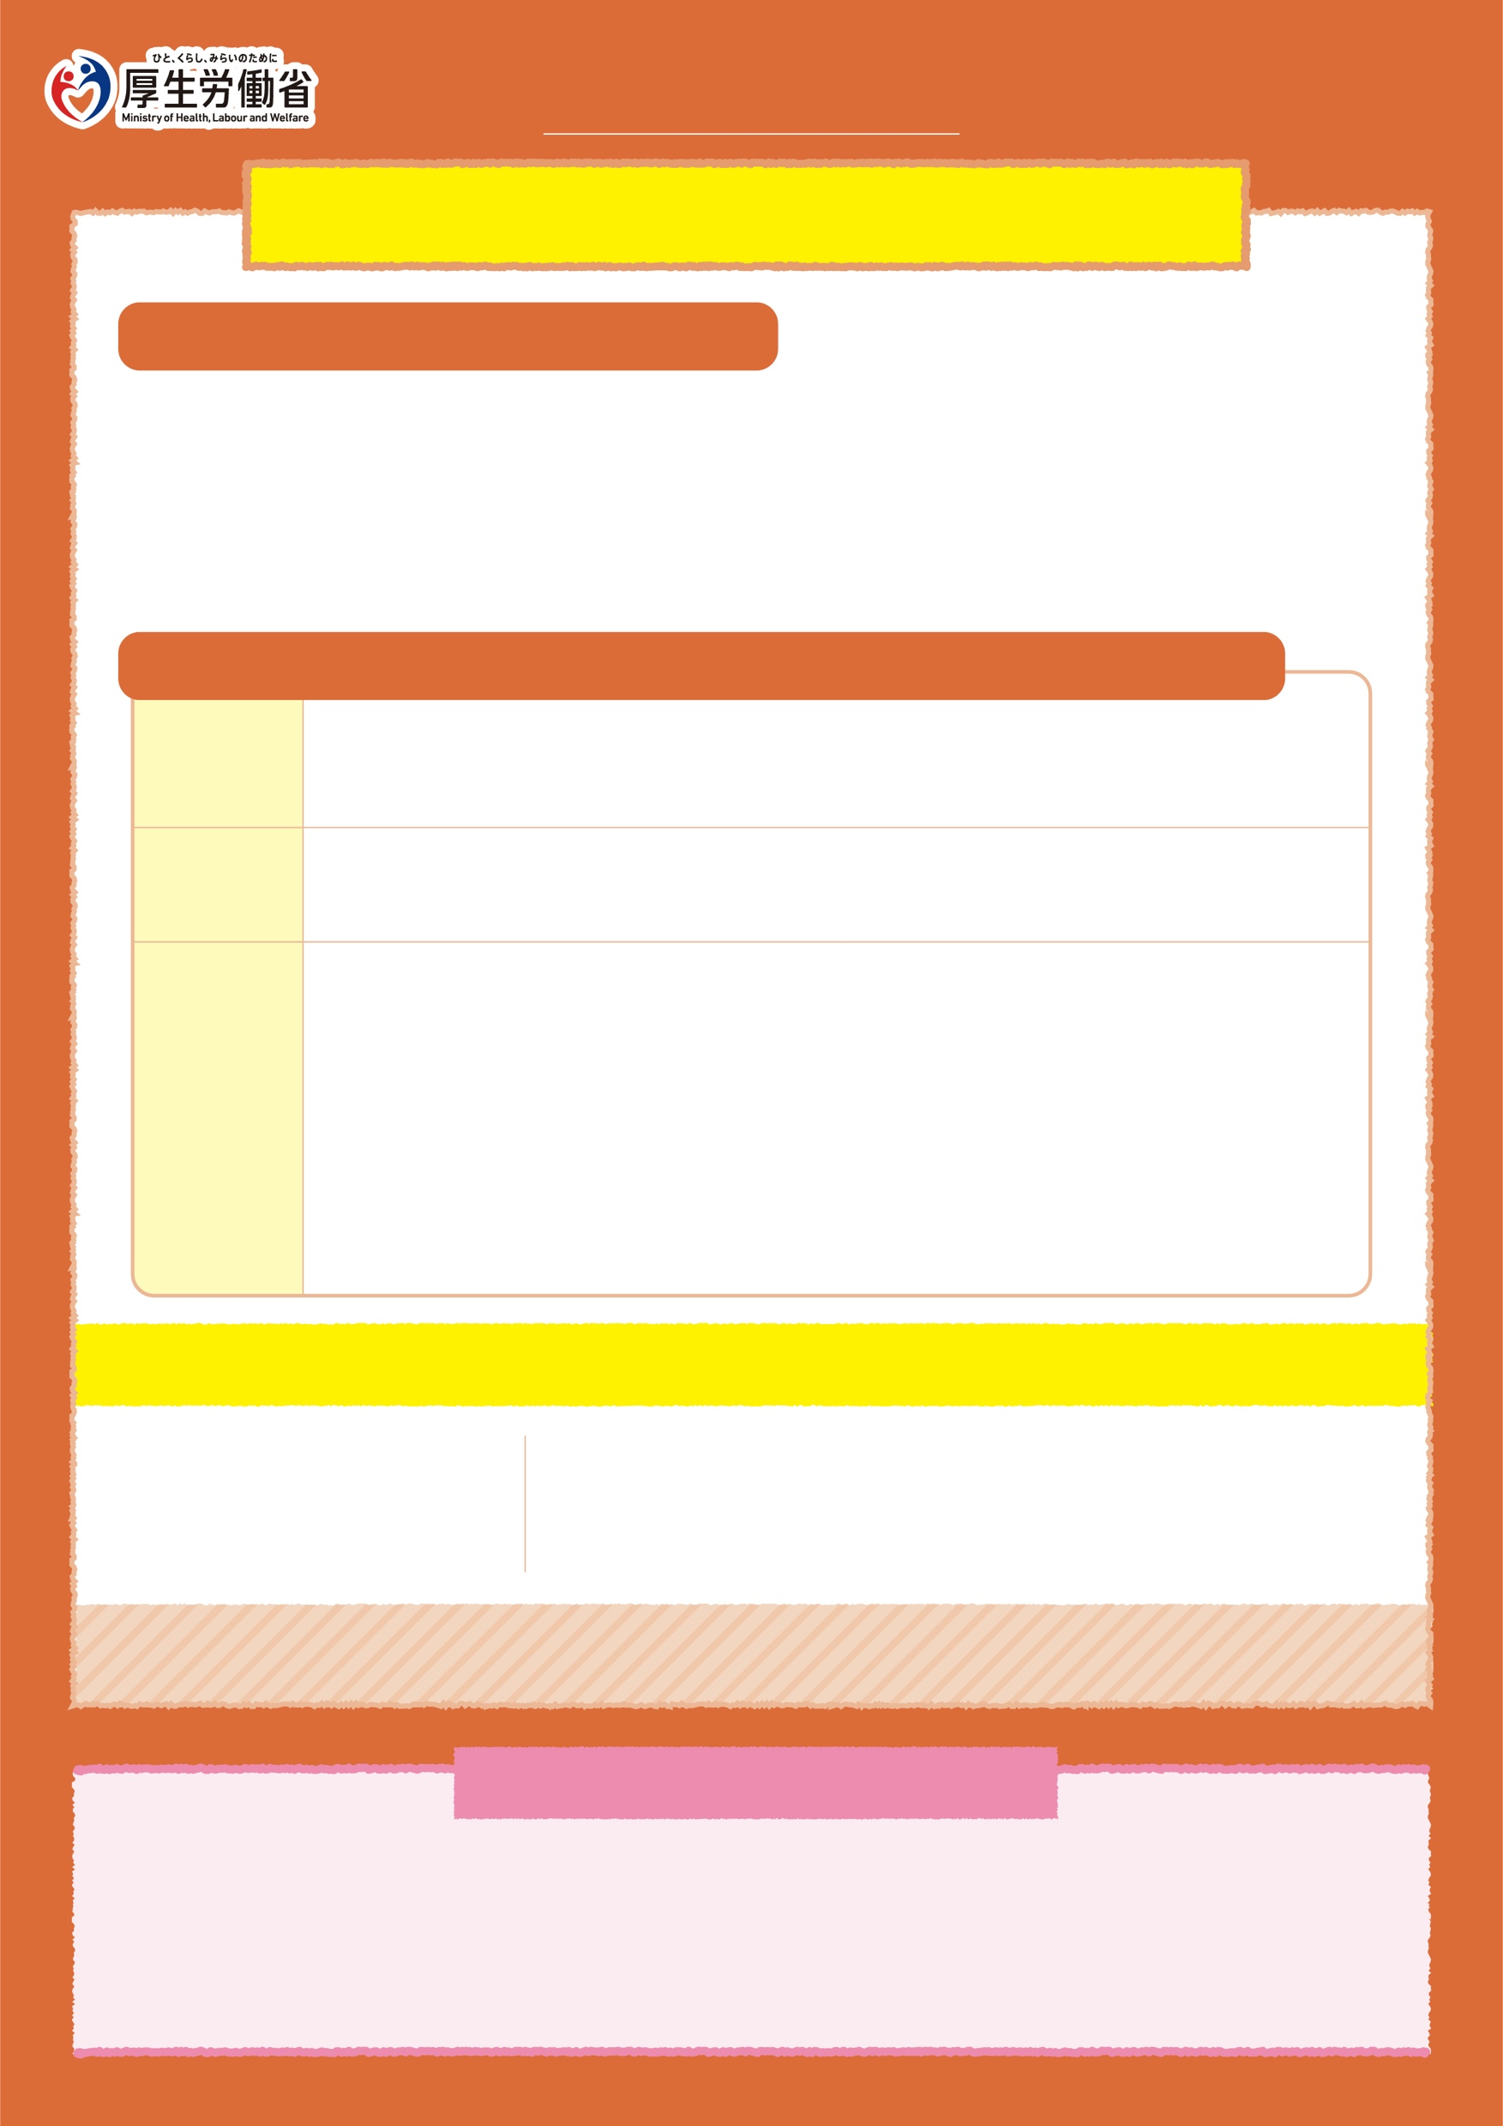
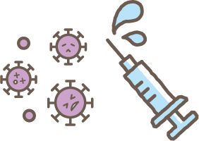
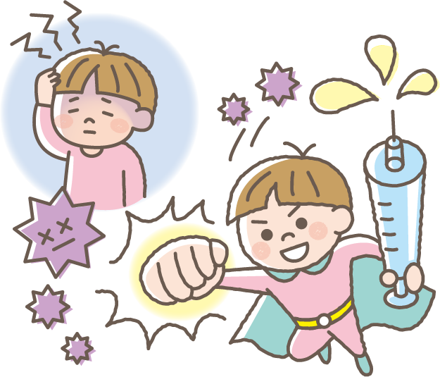
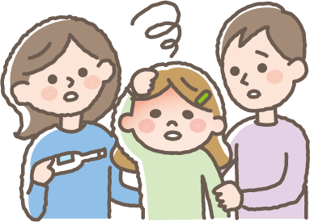
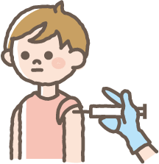
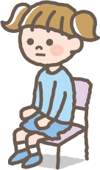
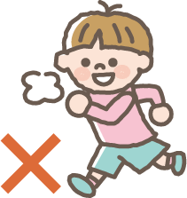
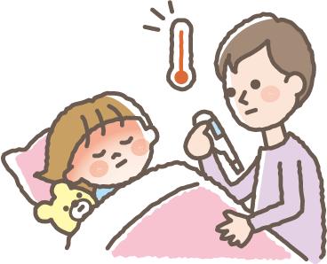
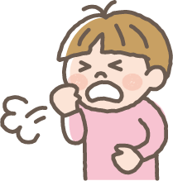
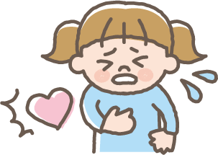
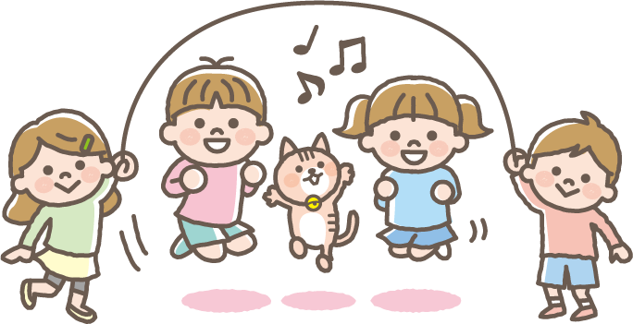
2022년 2월 10일
만 5~11세 어린이를 위한
韓国語
신종 코로나 백신 접종에 관한 안내
신종 코로나 백신은 왜 맞아야 하나요?
사람 몸 안으로 들어간 신종 코로나바이러스의 숫자가 늘어나면,
열, 피곤함, 기침, 숨쉬기 어려움, 머리 아픔, 맛을 느끼지 못함 등의 증상이 나타나 몸이 아파집니다.
백신을 맞으면 몸 안에서 신종 코로나바이러스와 싸울 준비를 하기 때문에 바이러스가 몸 안으로 들어와도 몸이 잘 아프지 않게 된답니다.
신종 코로나 백신을 맞을 때 어떤 것을 조심해야 하나요?
맞기 전
체온이 37.5도가 넘는 열이 나거나 몸이 아플 때는
백신을 맞을 수 없기 때문에 몸이 아프다면 가족에게 꼭 이야기합니다.
맞을 때
백신은 어깨 쪽에 주사를 놓습니다.
백신을 맞으러 갈 때는 어깨를 드러내기 편한 옷을 입도록 합니다.
◎백신을 맞고 나서 15분 이상 자리에 앉아서 몸 상태를 관찰합니다.
(필요하면 30분 동안 관찰할 수도 있습니다)
◎백신을 맞은 날에는 목욕을 하거나 평소처럼 생활해도 좋지만 힘든 운동은 하면 안 됩니다.
◎백신을 맞으면 아래와 같은 증상이 나타날 수 있지만, 2~3일이면 자연스럽게 좋아진다고 알려져 있습니다.
맞고 나서
◯열 ◯ 토할 것 같다
◯힘이 없다 ◯배가 아프다
◯머리가 아프다
◯추위를 느낀다
이런 증상이 나타나면 가족이나 주변 어른들에게 말합시다.
●백신을 맞고 난 후
●백신을 맞은 날이나 맞고 나서 4일 동안
◯몸이 가렵다
◯기침
◯열 ◯머리가 아프다 ◯가슴이 아프다 ◯숨쉬기 어렵다 ◯힘이 없다 ◯추위를 느낀다 ◯심장이 두근거린다
이 백신은 3주 간격으로 2번 맞아야 합니다.
꼭 지켜야 하는 약속
백신을 먼저 맞은 사람, 백신을 맞을 수 없는 이유가 있는 사람 등 다양한 사람이 있습니다. 백신을 맞았거나 맞지 않았다고 해서 주변 사람을 나쁘게 말하거나 괴롭히는 행동은 절대 하지 말아야 합니다.

